Slide 1
Mechanische Verfahrenstechnik & Strömungslehre 2
Präsentation von Alexander Voigts
© 2000
Legen sie die LOTUS ZIP ein

Slide 2
Allgemeine Vorgehensweise bei Bilanzierungen
1. Fließbild zeichnen
2. Bilanzgrenzen festlegen
3. Wahl der Bezugsbasis
4. Wahl der Basisdimension
5.Aufstellung der Berechnungsgleichungen
6.Lösen der Berechnungsgleichungen
7. Darstellung des Ergebnisses

Slide 3
Aufgabe:

Slide 4
1. Fließbild zeichnen
Brüden
2. Bilanzgrenzen festlegen
3. Wahl der Bezugsbasis
4. Basisdimension
Konzentrat

Slide 5
5. Bilanzgleichungen
6. Lösen der Gleichung

Slide 6
Gesamtbilanz
Was bleibt konstant ?
Komponentenbilanz
/ \
für Salz H₂O
Salzbilanz :

Slide 7
1
2

Slide 9
7.Darstellung der Ergebnisse

Slide 10
7.2. Sankey - Diagramm
für Wasser
VERDAMPFER
800 kg/h
im Brüden
80 kg/h im Konzentrat

Slide 11
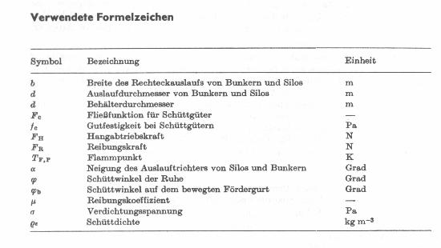
Lagern und speichern von Feststoffen, Flüssigkeiten und Gasen

Slide 12
es erscheinen hier einheiten, so wie sie aus der statischen und dynamischen Mechanik bekannt sind, besonders Elemente der Schulkinematik !
Die Schüttfunktion und die Reibungszahl sind dimensionslos !
Hangabtriebskraft
Flammpunkt
Reibungskoeffizient

Slide 13
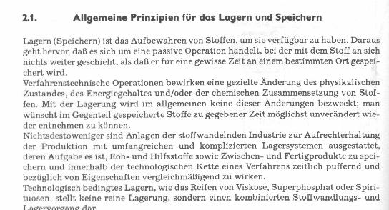

Slide 14
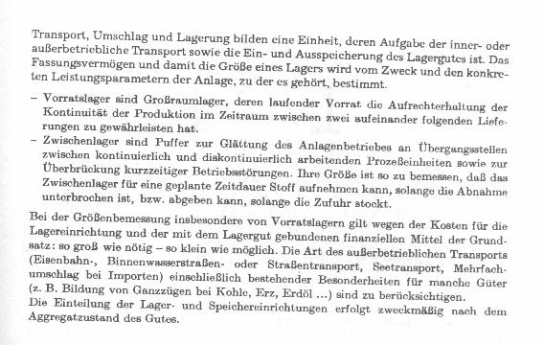

Slide 15
Vorratslager
Zwischenlager

Slide 16
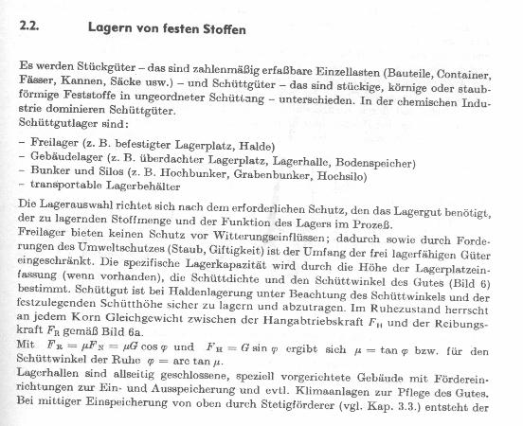

Slide 18
Möglichkeiten der Lagerung
Freilager
sehr preiswert, flexibel, große Mengen (+)
kein Schutz vor Umwelteinflüssen, nur für wenig Schüttgrößen geeignet (-)
Gebäudelager
große Mengen, Schutz vor Umwelteinflüssen (+)
teurer, komplex (automatische Auslagerung) (-)

Slide 19
Bunker, Silos
mittlere und kleinere Mengen (+)
Schutz vor Umwelteinflüssen (+)
geringer Stellplatzbedarf (+)
hygienisierbar (+)
automatische Auslagerung (+)
Kern - und Massenfluß nöglich (-)
Verschleiß (-)
transportabler Lagerbehälter
sehr flexibel, zum transport verwendbar (+)
sehr klein (-)

Slide 20
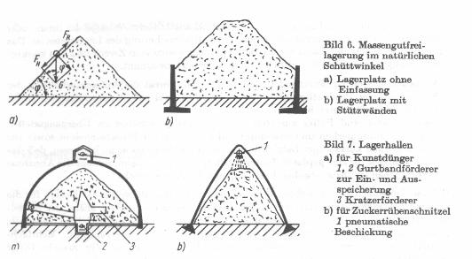

Slide 21
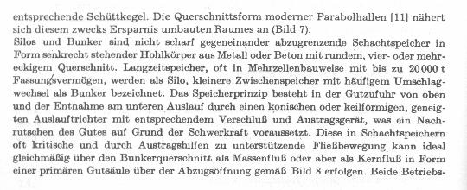
Strömung

Slide 22
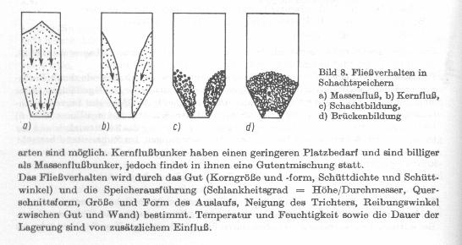

Slide 23
Bunkerauslegung
a) Kernfluß:
positiv : negativ :
- kleiner Verschleiß kein gleichmäßiger Schütt-(keine Bewegung an der gutaustrag Behälterwand) Probleme: Schachtbildung Konusöffnungswinkel darf nicht zu groß sein
sehr stabil

Slide 24
erlaubter Bereich
1) Mindestdurchmesser
Schüttgutcharakterisierung nach Jenike ---> erlaubter Bereich der Kornusoff- nungswinkel

Slide 25
b) Massenfluß
+ gleichmäßiger Feststoffaustrag
- Verschleiß (Bewegung an der Wand )
Problem : Brückenausbildung
-> Jenike Test liefert winkel + Durchmesser

Slide 26
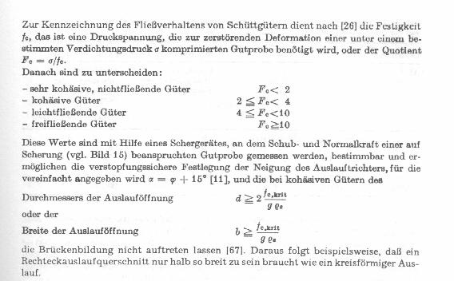

Slide 27
Fluß in Abhängigkeit von Viskosität und Trichtergröße
Götterspeise
Milch

Slide 28
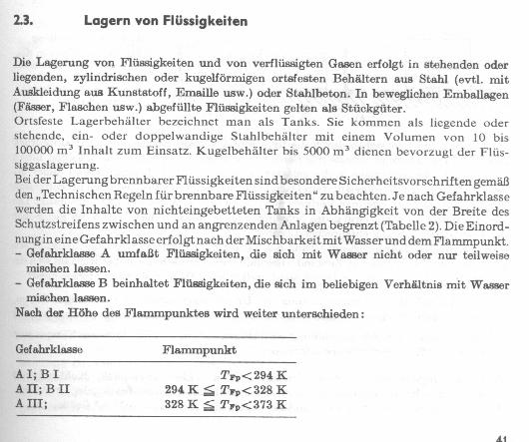

Slide 29
Lagern von Flüssigkeiten
Größe nach DIN - Norm
Volumina 10 m³ - 100 000 m³
Form
Zylinder
stehend
liegend
Kugel
Vorteile bei hohen Drücken
Sicherheitsauflagen

Slide 30
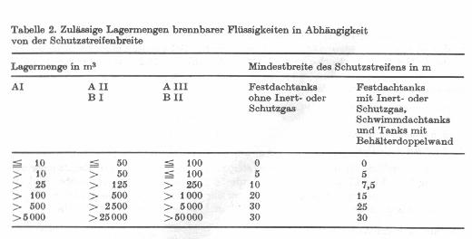

Slide 31
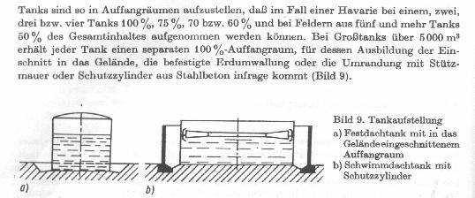

Slide 32
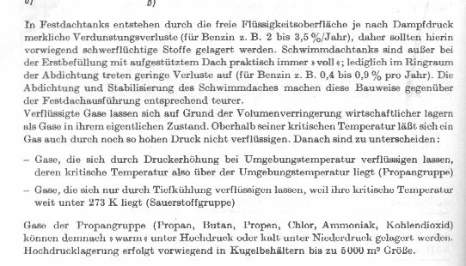

Slide 33
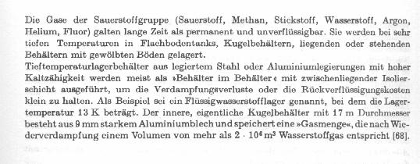

Slide 34
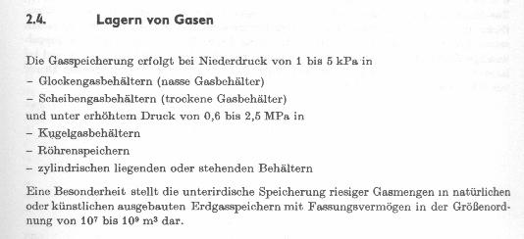

Slide 35
Lagern von Gasen
Bei hohen drücken verwendet man kugelbehälter oder zylindrische Behälter !
Bei niedrigen Drücken Glocken oder Scheibengasbehälter !

Slide 36
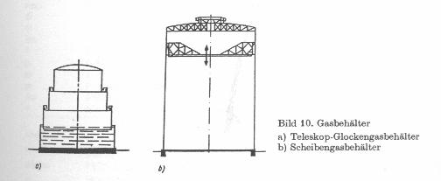
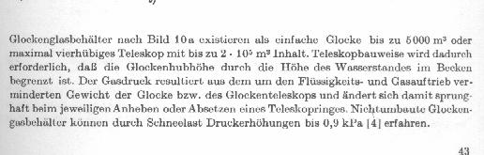

Slide 37
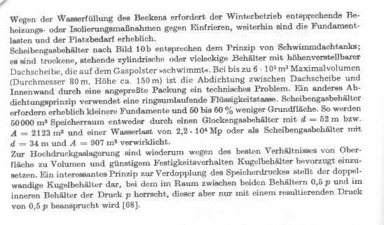

Slide 38
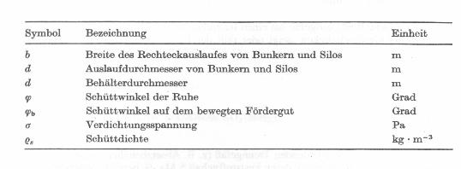
Aufgaben zur Lagerung

Slide 39
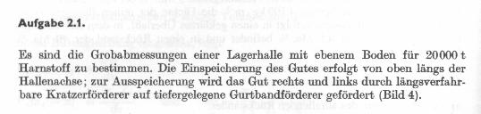

Slide 40
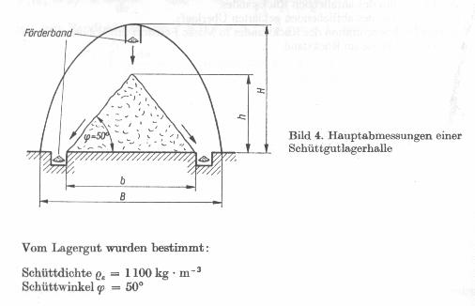

Slide 41
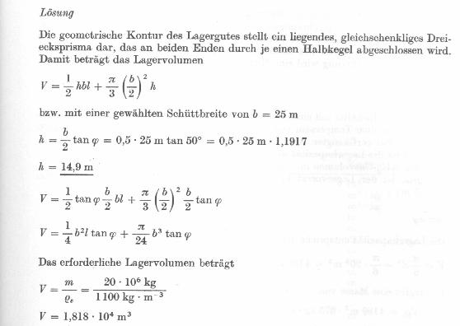

Slide 42
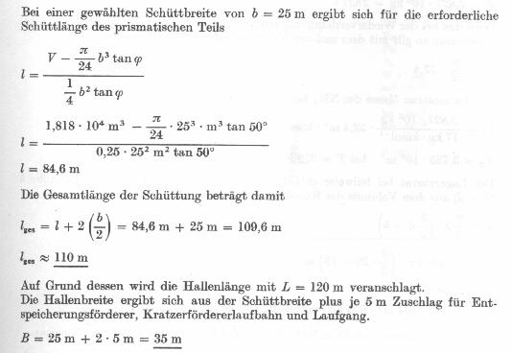

Slide 43
Technische Strömungsvorgänge
Hydrostatik / Aerostatik
Hydrodynamik
Aerodynamik
Teilgebiete
FLUID : Flüssigkeiten und Gase :

Slide 44
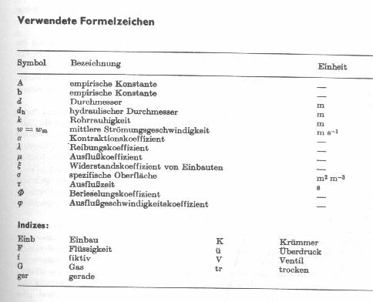

Slide 45
Ideale Flüssigkeit : ΔV=0
Wärmeausdehnung mechanische Pressung
keine innere Reibung ( keine Viskosität )

Slide 46
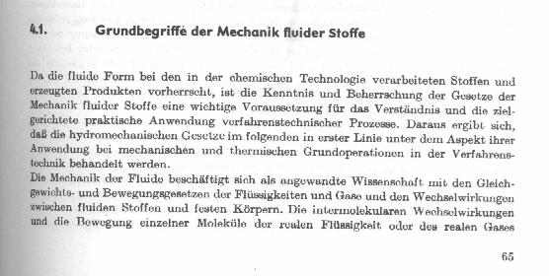

Slide 47
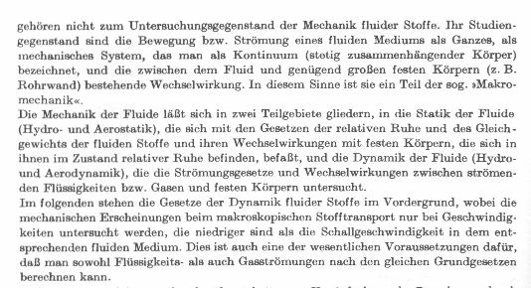

Slide 48
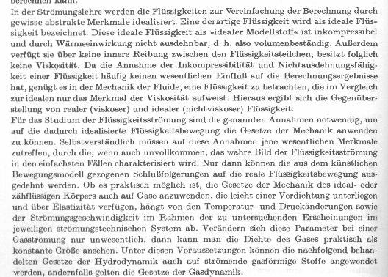

Slide 49
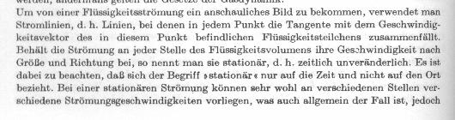
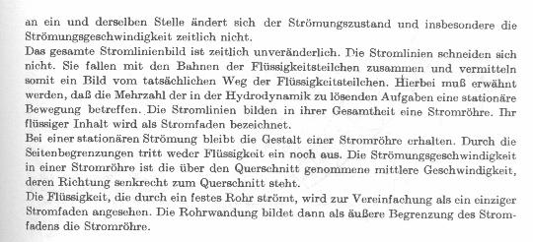

Slide 50
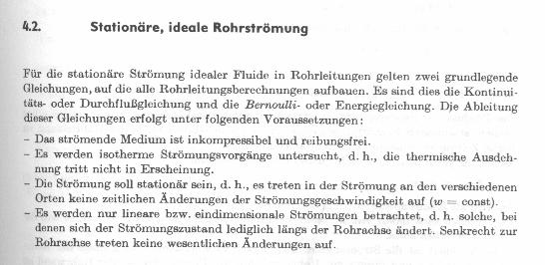

Slide 51
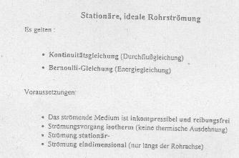

Slide 52
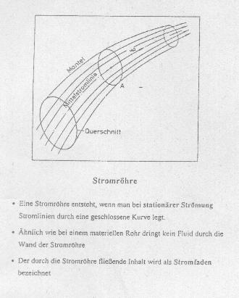

Slide 53
Kontinuitätsgleichung
= Massenerhaltungsgesetz
Strömungen in Rohrleitungen

Slide 54
Wir betrachten Δt
t = 1 sec.
}
z.B. w = 2 m/s
A = 1 m²

Slide 55
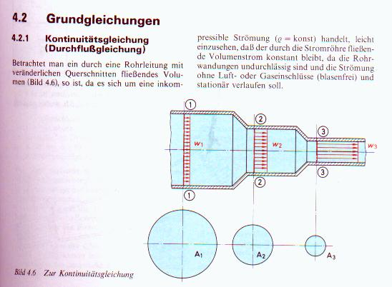

Slide 56
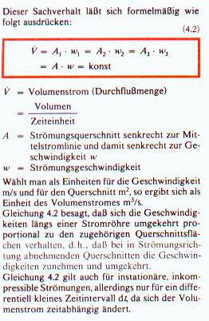
Herleitung

Slide 57
Kontinuitätsgleichung (FORMEL)

Slide 58
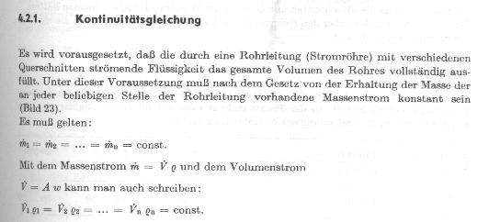

Slide 59
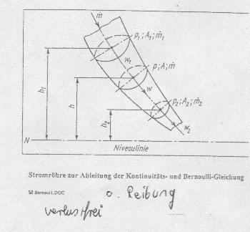

Slide 60
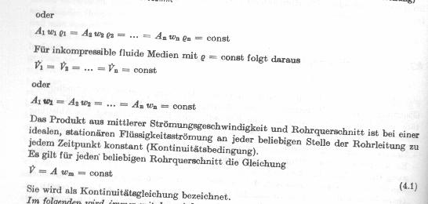

Slide 61
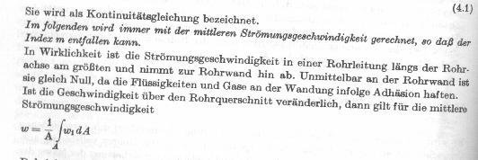
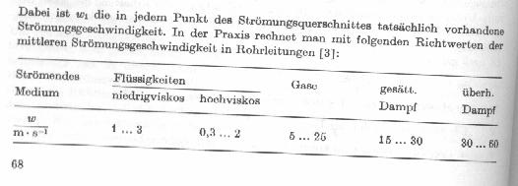

Slide 62
BERNOULLI
Die Gleichung aus der Strömungslehre :
( bekannt vom Prandtl ‘ schen staurohr und vom Venturi - Rohr )

Slide 63
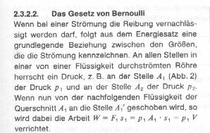
Wiederholung aus der Physik

Slide 64
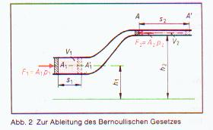

Slide 65
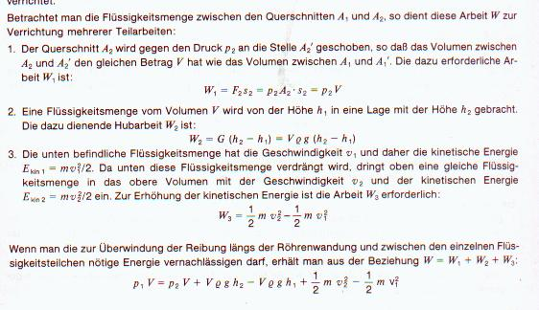

Slide 66
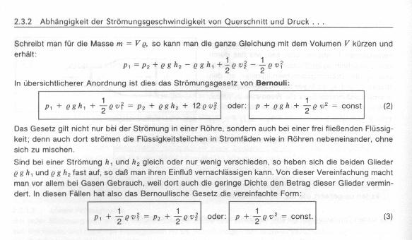

Slide 67
Energie
a) potentielle Energie
b) kinetische Energie
Diese 2 Arten von Energie lassen sich speichern !
Im Gegensatz dazu die Druckenergie , die alles unter Spannung setzt !
Bei Entspannung => Druckverlust

Slide 68
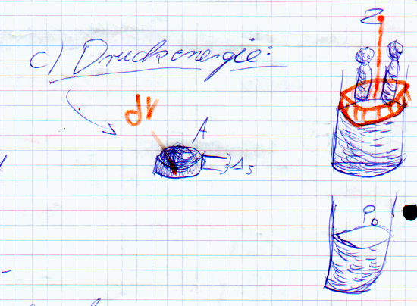

Slide 70
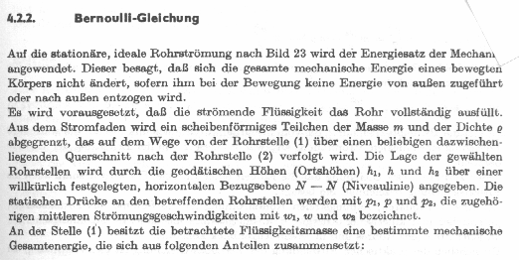
Bernoulli nach Vollhardt

Slide 71
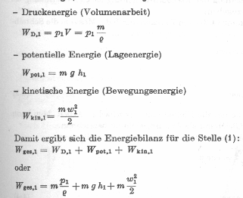

Slide 72
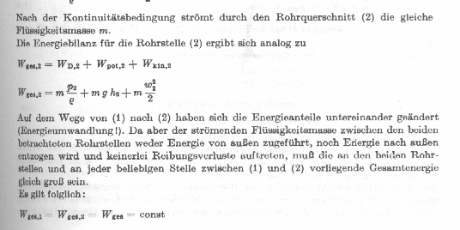

Slide 74
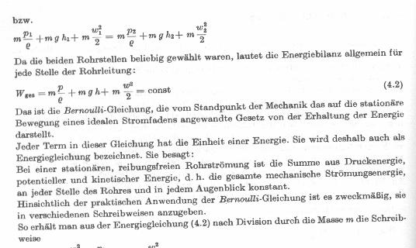

Slide 75
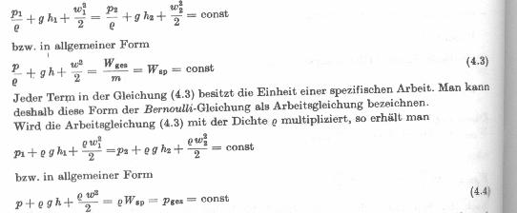

Slide 76
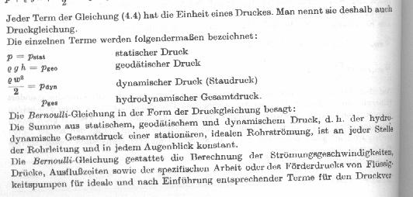

Slide 77
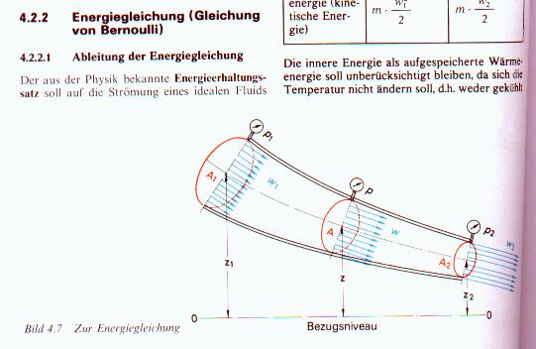
Bernoulli nach Bohl

Slide 78


Slide 79


Slide 80
Veränderung der einen Größe zu Lasten der anderen Größe !

Slide 81


Slide 82


Slide 83

aus
Hammer & Hammer
physikalische Formel-sammlung
4. Auflage
S. 13

Slide 84


